Slide 1


TRƯỜNG MẦM NON XUÂN HỒNG B
LĨNH VỰC: PHÁT TRIỂN TCKNXH
ĐỀ TÀI:
KỸ NĂNG SỬ DỤNG ĐIỆN AN TOÀN
Giáo viên: Phạm Hoa Mai
Lớp: 4 tuổi B2

Slide 2

Nhận biết các đồ dùng điện và công dụng của điện
Nhận biết các đồ dùng điện và công dụng của điện

Slide 3
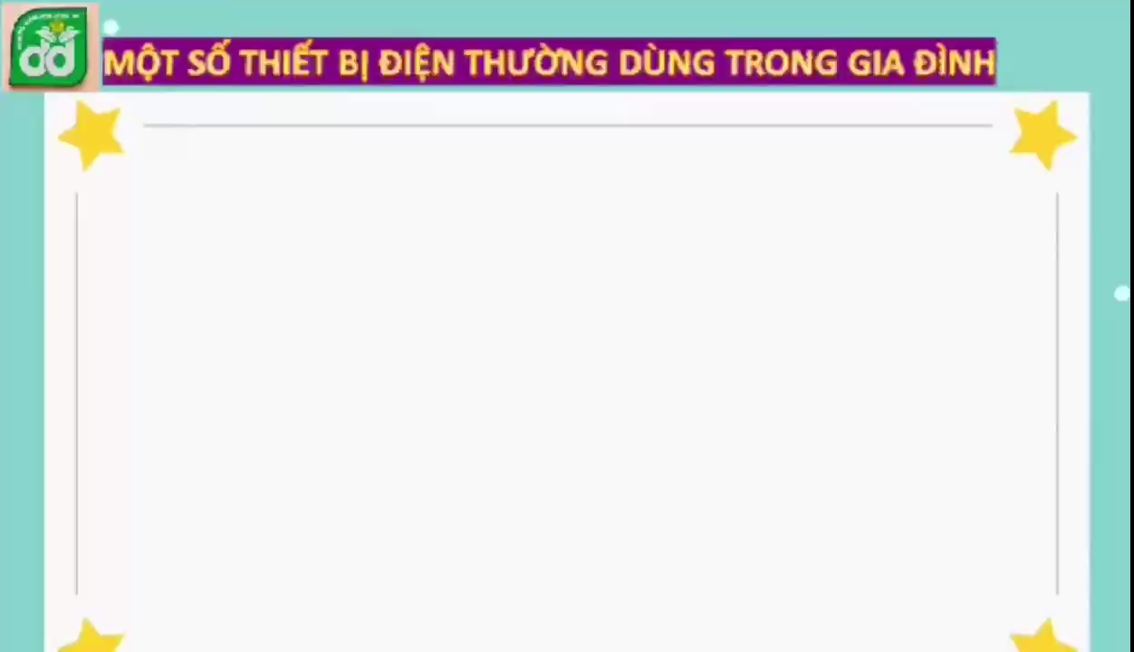

Slide 4
Sự nguy hiểm khi bị điện giật
Sự nguy hiểm khi bị điện giật

Slide 5
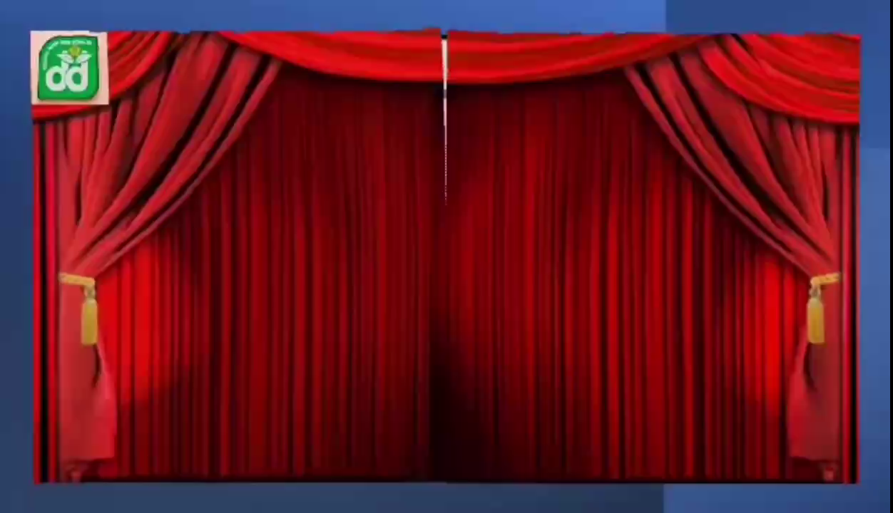

Slide 6
Những điều bé không được làm để phòng tránh bị điện giật

Slide 7
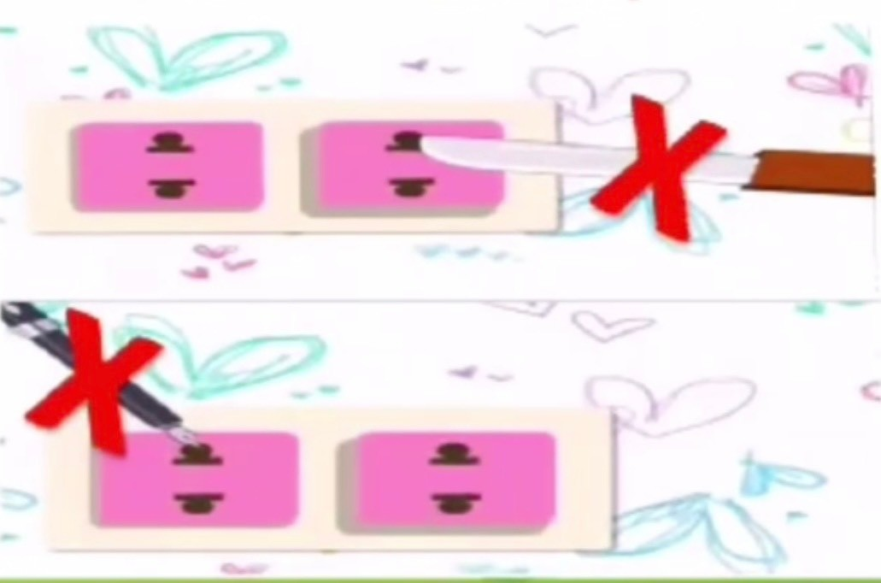

Slide 8
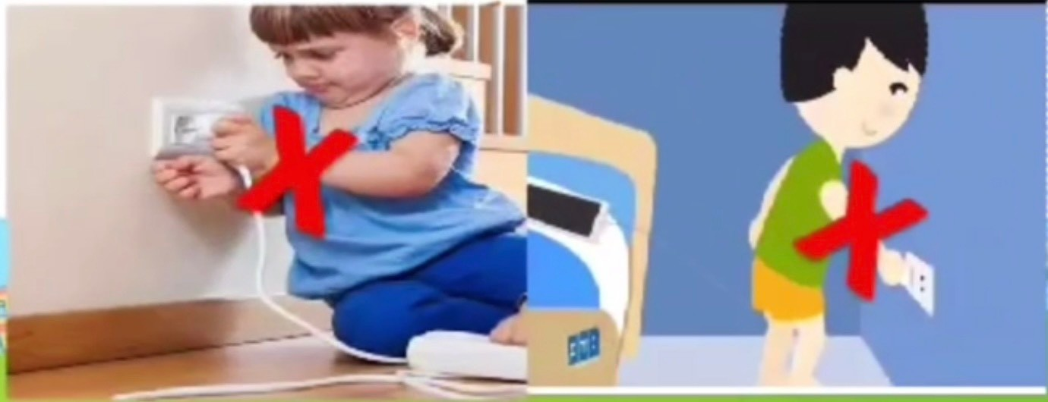

Slide 9
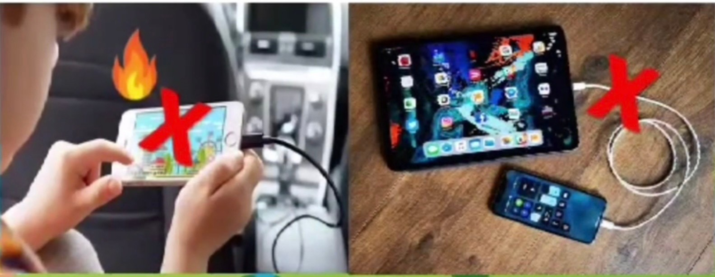

Slide 10
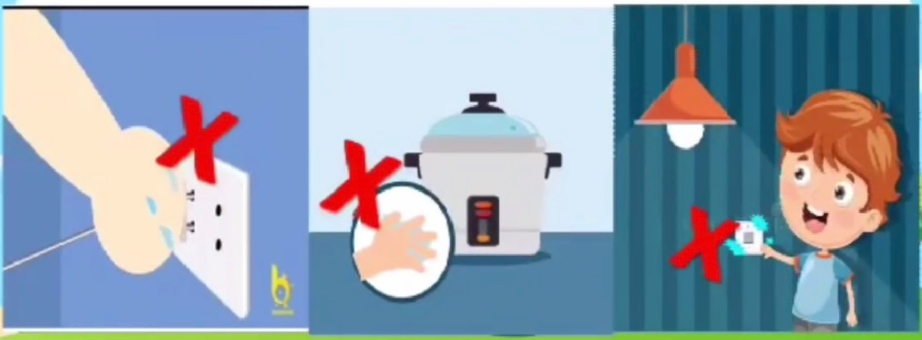

Slide 11
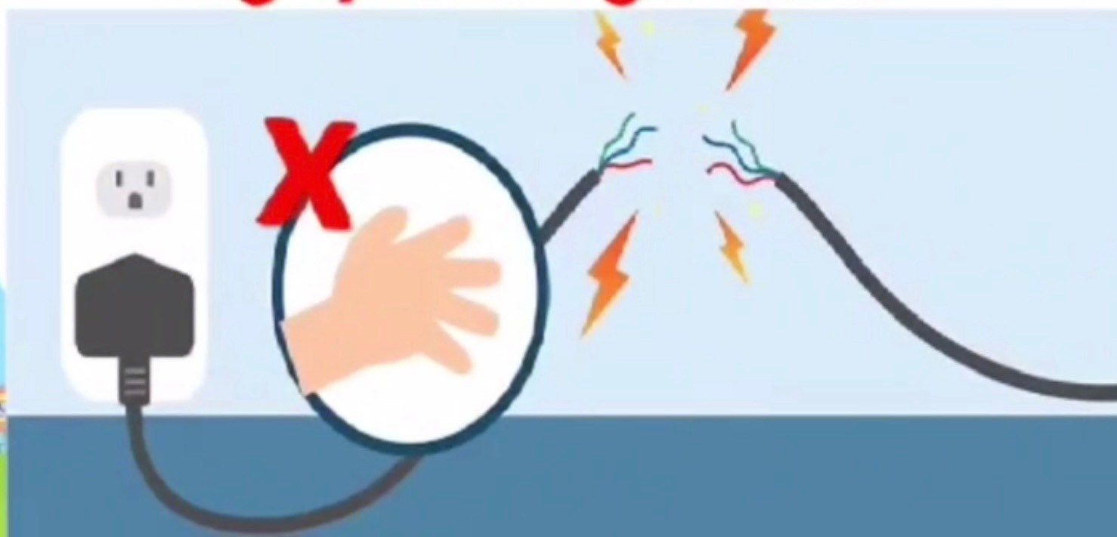

Slide 12
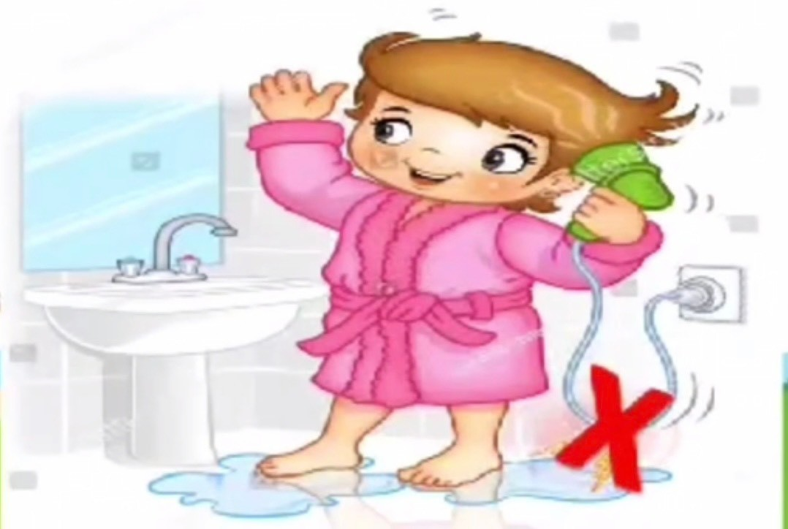

Slide 13
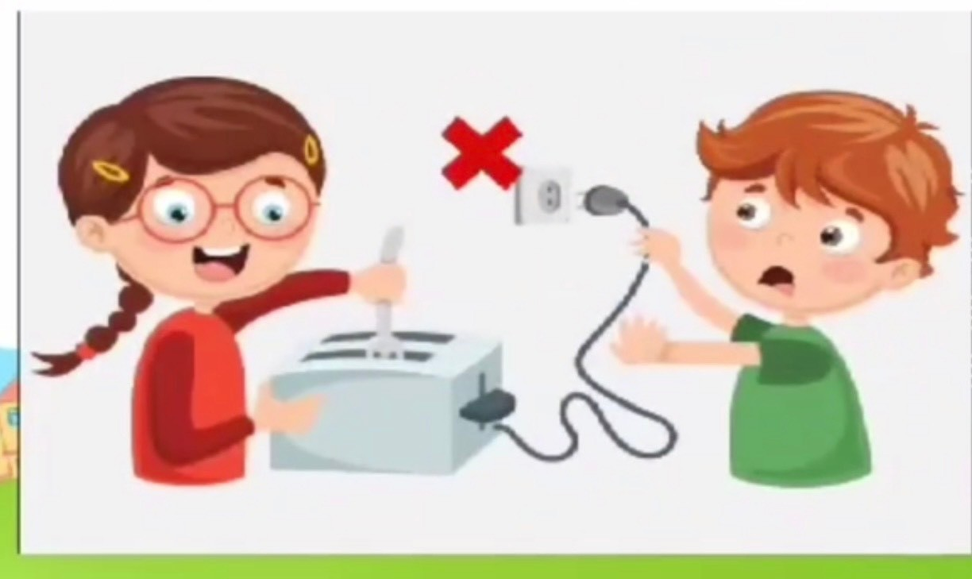

Slide 14
7 cách phòng tránh bị điện giật khi ở nhà:

Slide 15
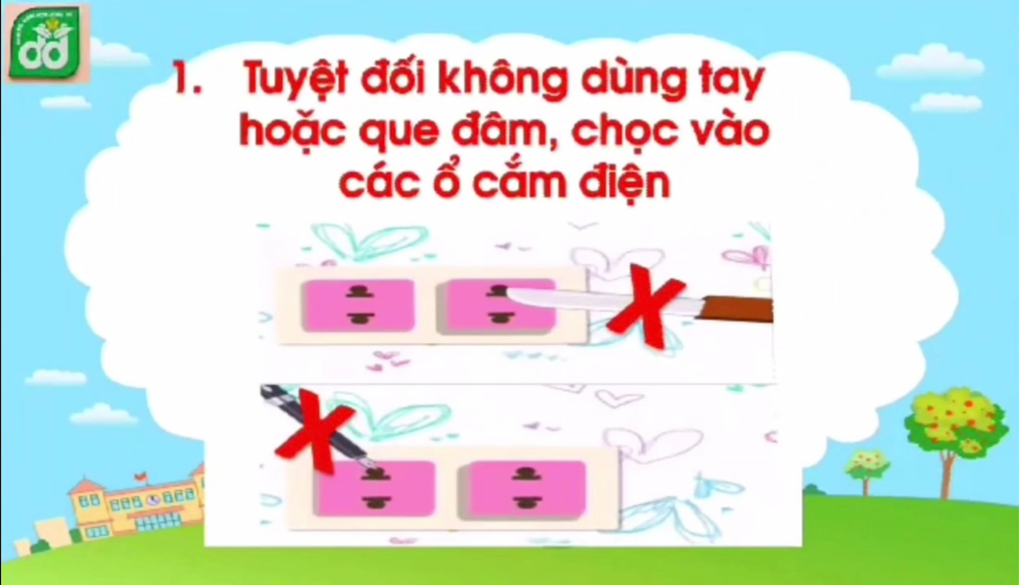

Slide 16
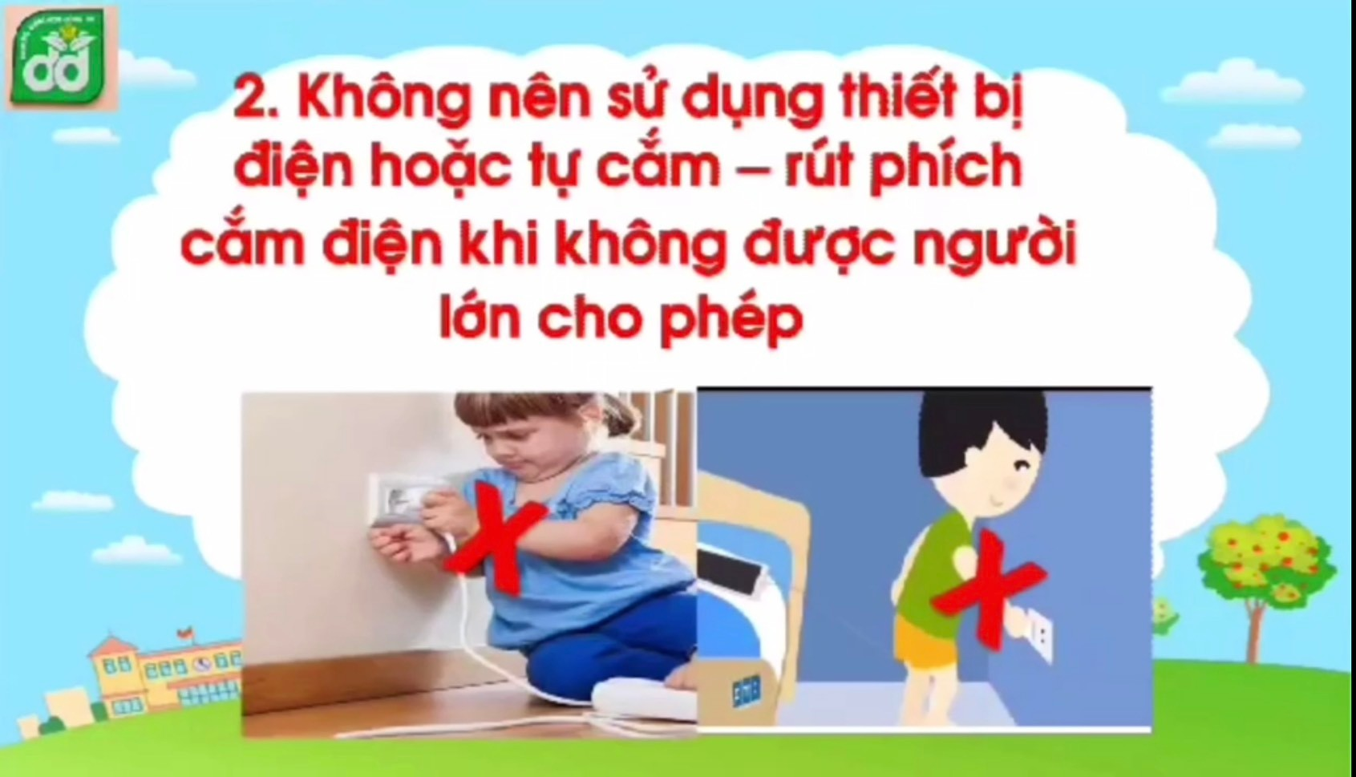

Slide 17
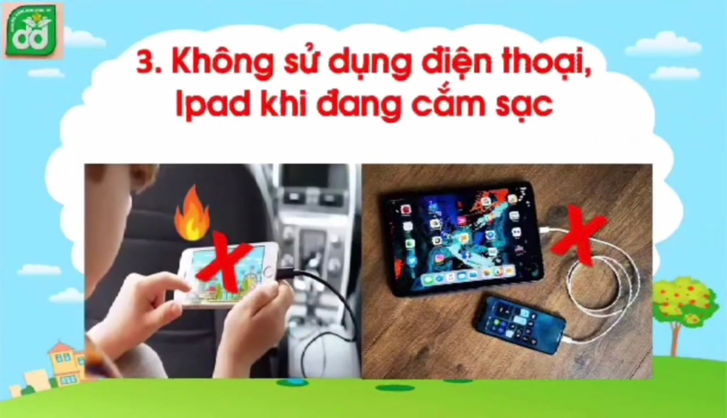

Slide 18
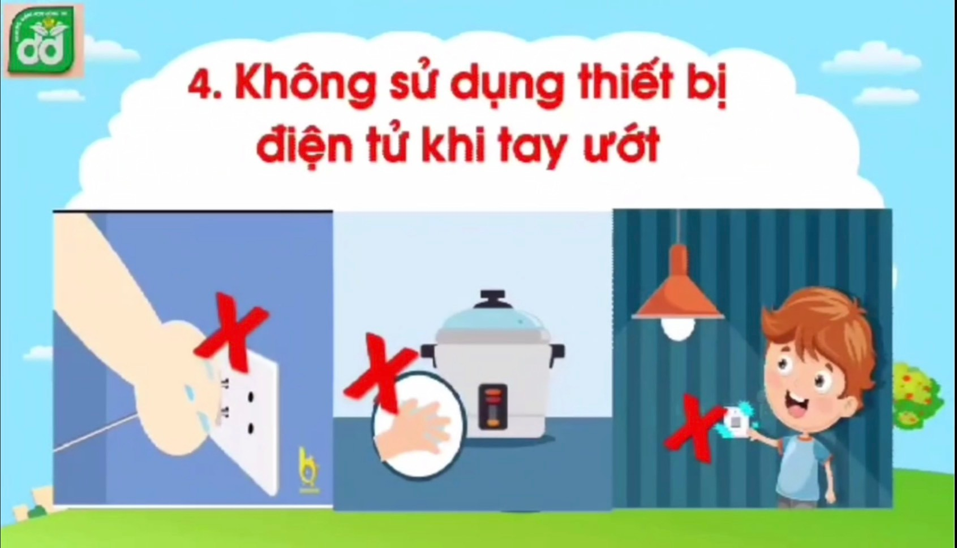

Slide 19
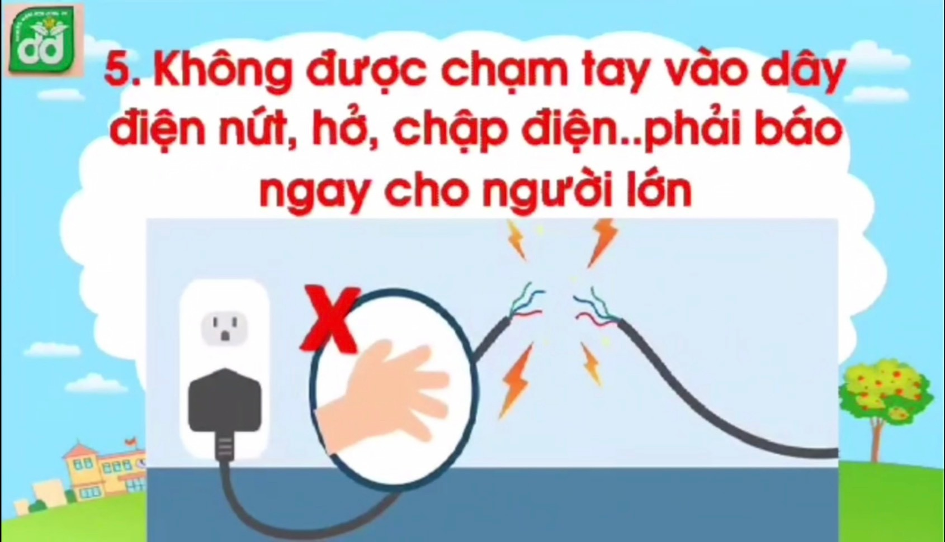

Slide 20
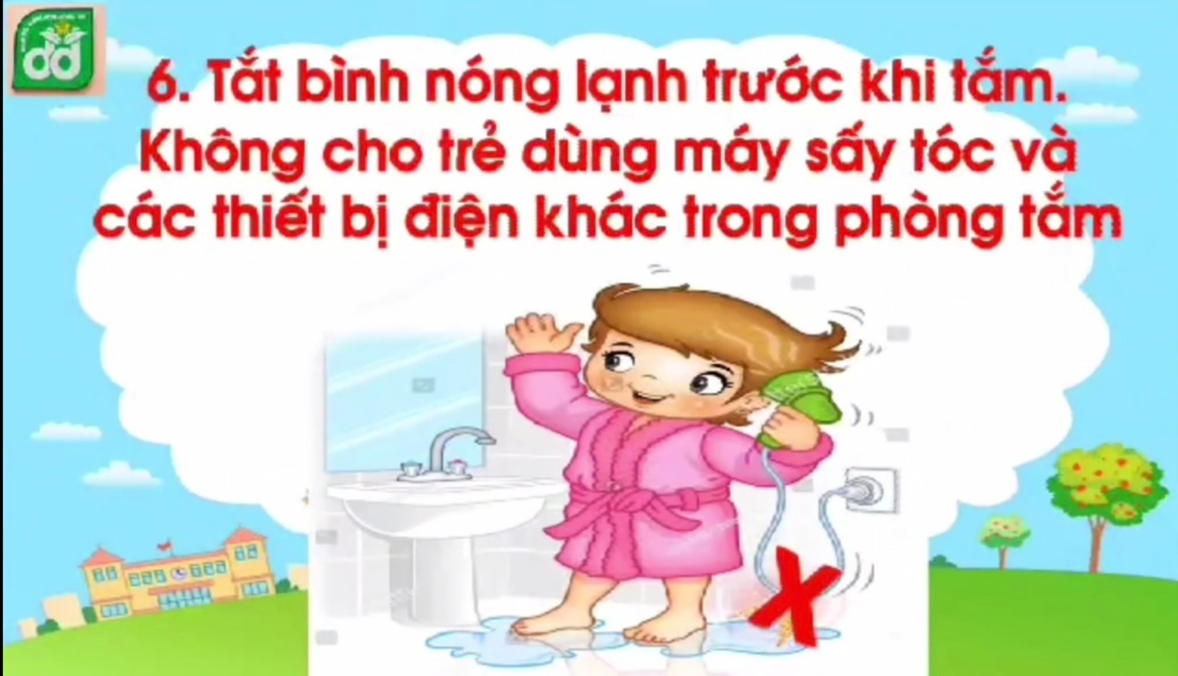

Slide 21
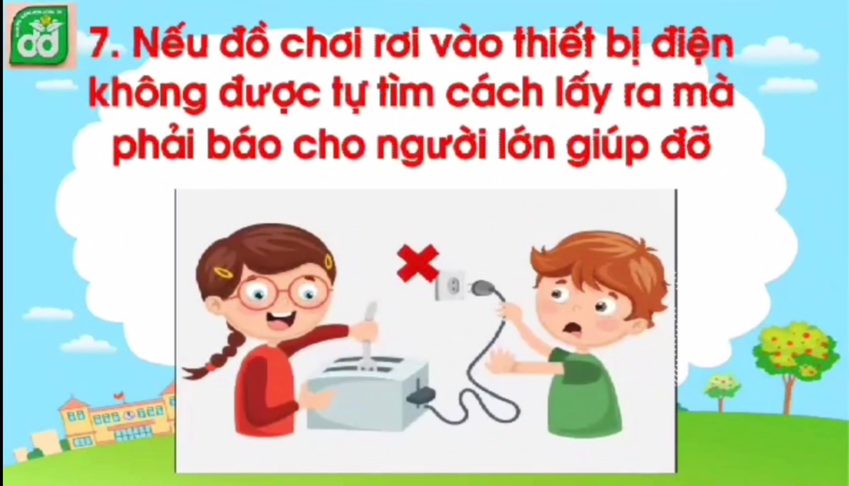

Slide 22
Sơ cứu khi bị điện giật
Sơ cứu khi bị điện giật

Slide 23
Khi thấy người bị điện giật chúng ta cần:

Slide 24
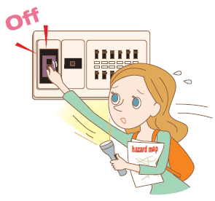
Lập tức ngắt nguồn điện bằng cách rút phích cắm điện, ngắt cầu dao điện.

Slide 25
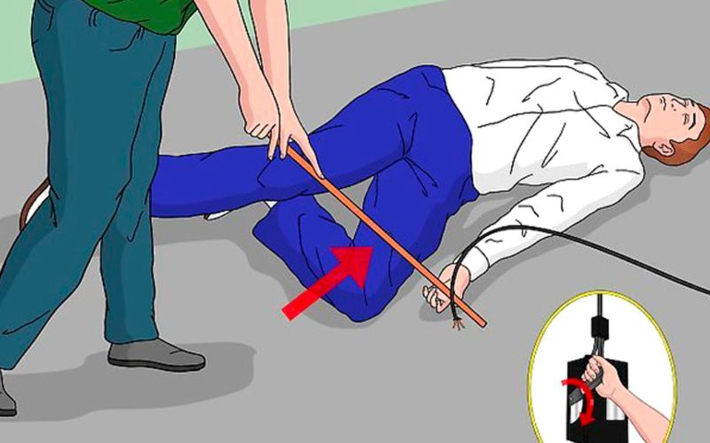
Lấy gậy gỗ hay nhựa gạt dây điện hoặc người bị điện giật ra khỏi nguồn điện

Slide 26
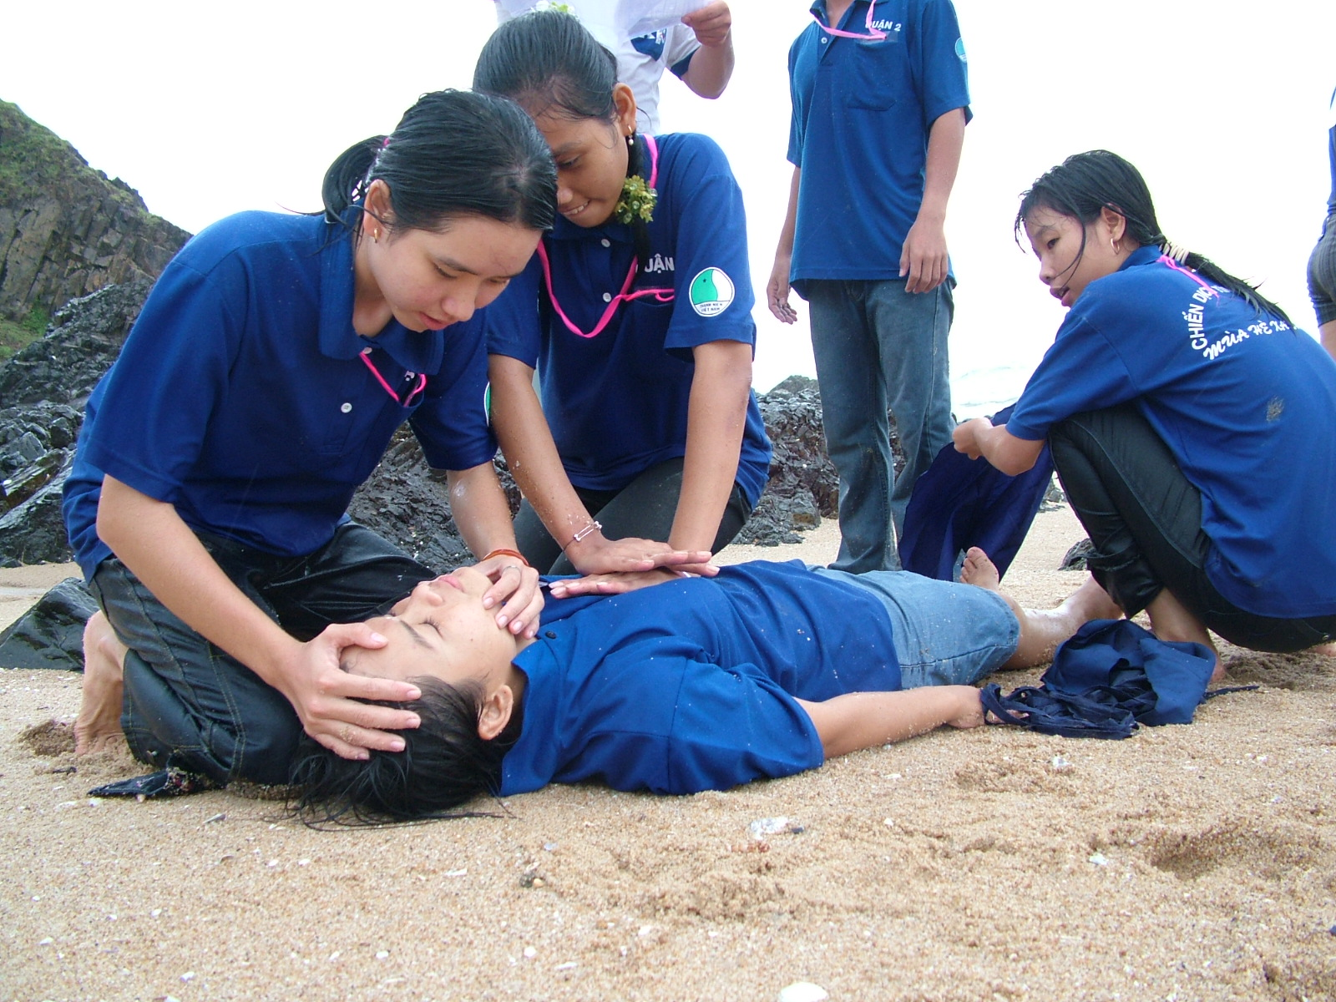
Nhanh chóng đặt người bị điện giật nằm ngửa đầu trên nền cứng

Slide 27
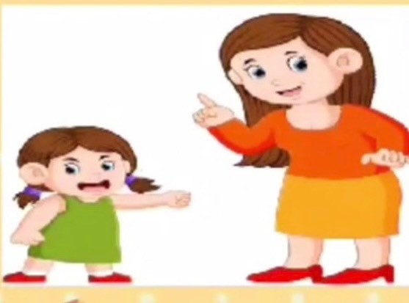
Nhanh chóng kêu gọi sự giúp đỡ của người lớn để tìm người giúp đỡ

Slide 28
Trò chơi: Rung chuông vàng
Trò chơi: Rung chuông vàng

Slide 29
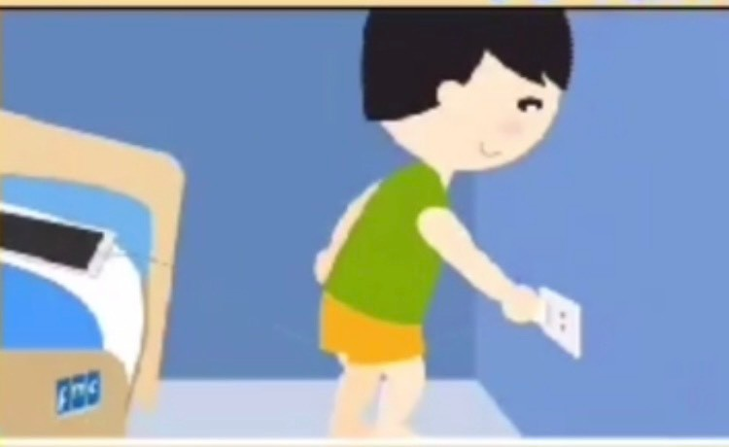
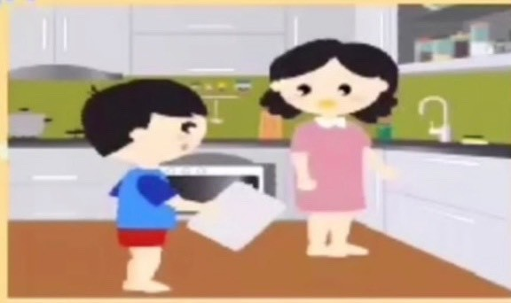
Câu 1: Khi đang sử dụng mà ipad của con hết pin, con sẽ làm gì ?
a. Tự cắm sạc
b. Nhờ người lớn cắm sạc điện giúp

Slide 30

b. Nhờ người lớn cắm sạc điện giúp

Slide 31
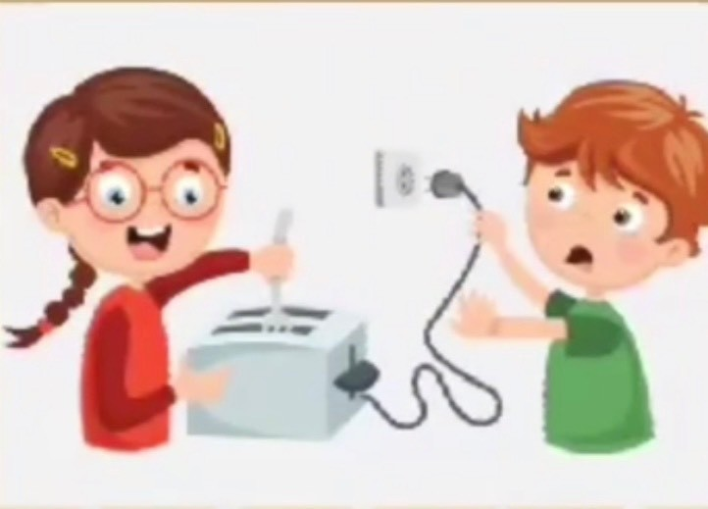
Câu 2: Nếu đồ chơi rơi vào thiết bị điện, con sẽ làm gì?
a. Nhờ người lớn giúp đỡ
b. Tự tìm cách lấy ra

Slide 32
a. Nhờ người lớn giúp đỡ

Slide 33
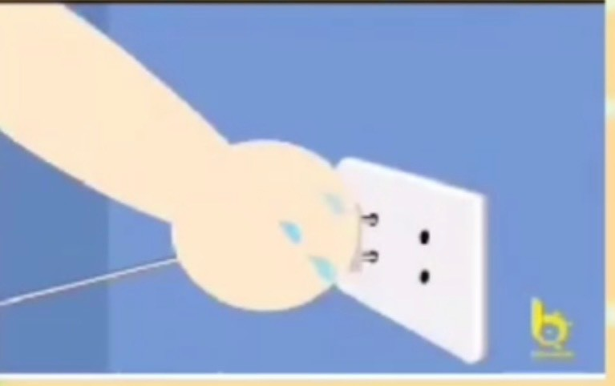
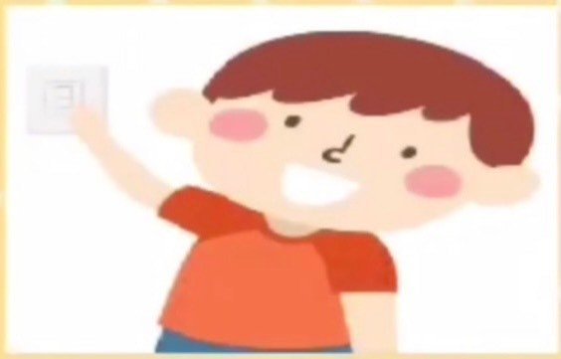
Câu 3: Theo con, hành động nào dưới đây là đúng?
a. Tự ý cắm điện khi tay ướt
b. Bật công tắc điện khi tay khô

Slide 34
b. Bật công tắc điện khi tay khô

Slide 35
Trò chơi: Thi xem đội nào nhanh
Trò chơi: Thi xem đội nào nhanh

Slide 36
Xin cảm ơn các cô và các con đã đến với buổi học ngày hôm nay, xin chào và hẹn gặp lại.

